Slide 1
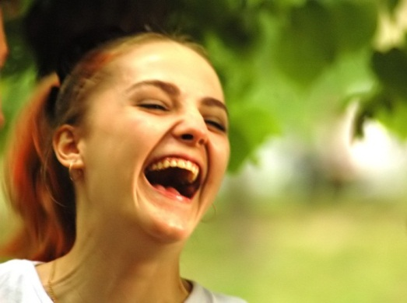
МІЙ НАСТРІЙ: ЯК НИМ КЕРУВАТИ?

Slide 2
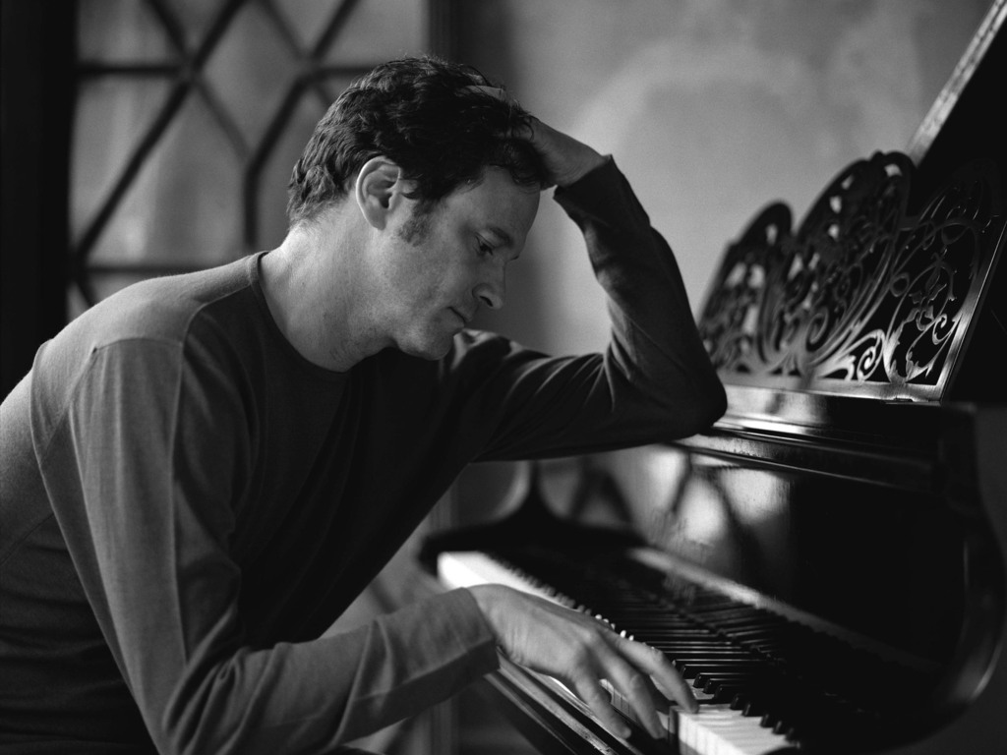
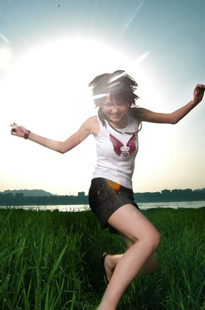
В одно окно смотрели двое: Один увидел шум и грязь, Другой — листвы зелёной вязь, Весну и небо голубое. В одно окно смотрели двое…

Slide 3
Емоції — це внутрішнє позитивне чи негативне реагування людини на ті предмети або умови, які сприяють чи заважають задоволенню людських потреб;
безпосередні переживання, які відображають суб’єктивне ставлення людини до навколишнього світу і самої себе.

Slide 4
Настрій — більш або менш тривалий, бадьорий або пригнічений емоційний стан. Він є похідним від різних емоцій, що діють на людину і створюють певний час емоційний фон. Його стійкість залежить від обставин і типу нервової діяльності.

Slide 5
Апатія — стан надмірно пониженого емоційного збудження, повна байдужість, бездіяльність.

Slide 6
Стрес — захисна реакція організму на сильні зовнішні впливи (небезпеку, перевтому тощо). Це одна з найбільш суттєвих негативних прикмет нашого часу, яка характеризується психоемоційним напруженням.

Slide 7
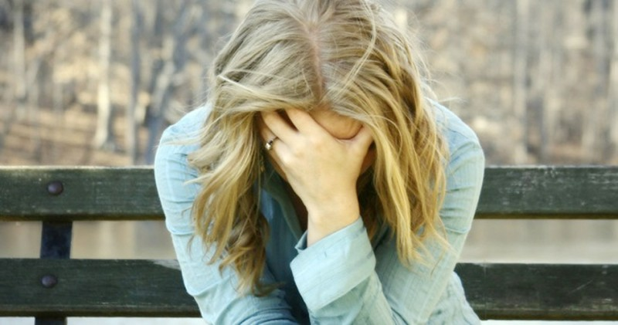
Депресія — стан пригніченого настрою, що супроводжується тугою, руховою і мовною загальмованістю. У людини з’являються розлади сну, апетиту, почуття тривоги і страху, головний біль.

Slide 8
Класична музика (Моцарт, Гайдн) здатна підвищувати концентрацію, пам’ять і просторове сприйняття.

Slide 9
Джаз, блюз та інші музичні й танцювальні форми піднімають настрій і надихають, розсіюють сум, загострюють гумор та іронію, підвищують товариськість.

Slide 10
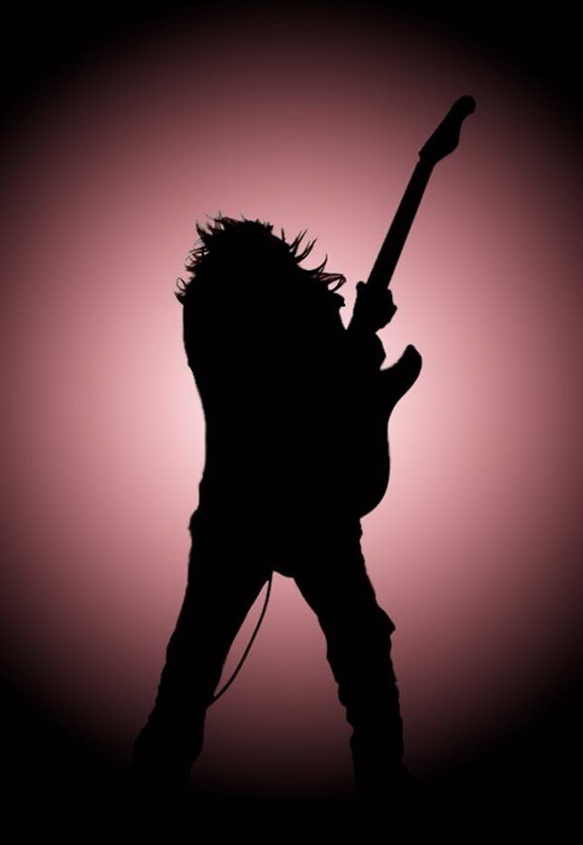
Рок-музика здатна розбудити почуття, зняти напруження, ослабити біль, однак ця ж музика також може створити напруження, викликати стрес і біль в організмі.

Slide 11
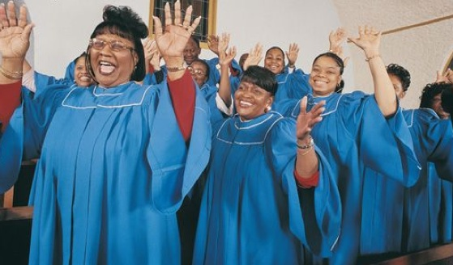
Релігійна й обрядова музика, включаючи барабани шаманів, церковні гімни, храмову музику може заспокоїти, привести до стану умиротворення.

Slide 12
Той, хто не чує інших людей, не почує і себе: для нього буде неможливим найголовніше в самовдосконаленні — емоційна оцінка власних вчинків.
В.О. Сухомлинський

